Slide 1
Javascript 踩地雷
作者：張庭偉
指導老師：錢達智 老師

Slide 2
專題發想
不想要只做網頁，想要做需要想、需要認真思考的東西
同時要能夠讓我累積作品、累積實力

Slide 3
那就來做遊戲吧！
做遊戲不只能夠訓練邏輯能力，也才能夠真正窺探什麼是程式「設計」！

Slide 4
網路上的踩地雷
維基百科：
https://zh.wikipedia.org/wiki/%E8%B8%A9%E5%9C%B0%E9%9B%B7
線上玩：
https://minesweeper.online/zh/game/102024014

Slide 5
慘不忍睹的第一版
沒有畫面置中
沒有難度選擇
沒有清除遊戲重新開始
沒有計時器
沒有問號標記（解決死結問題，後來我用別的做法處理，後面詳述）
資料結構跟畫面結構混雜
還浪費七小時的時間在沒有設計的垃圾程式上面！

Slide 6
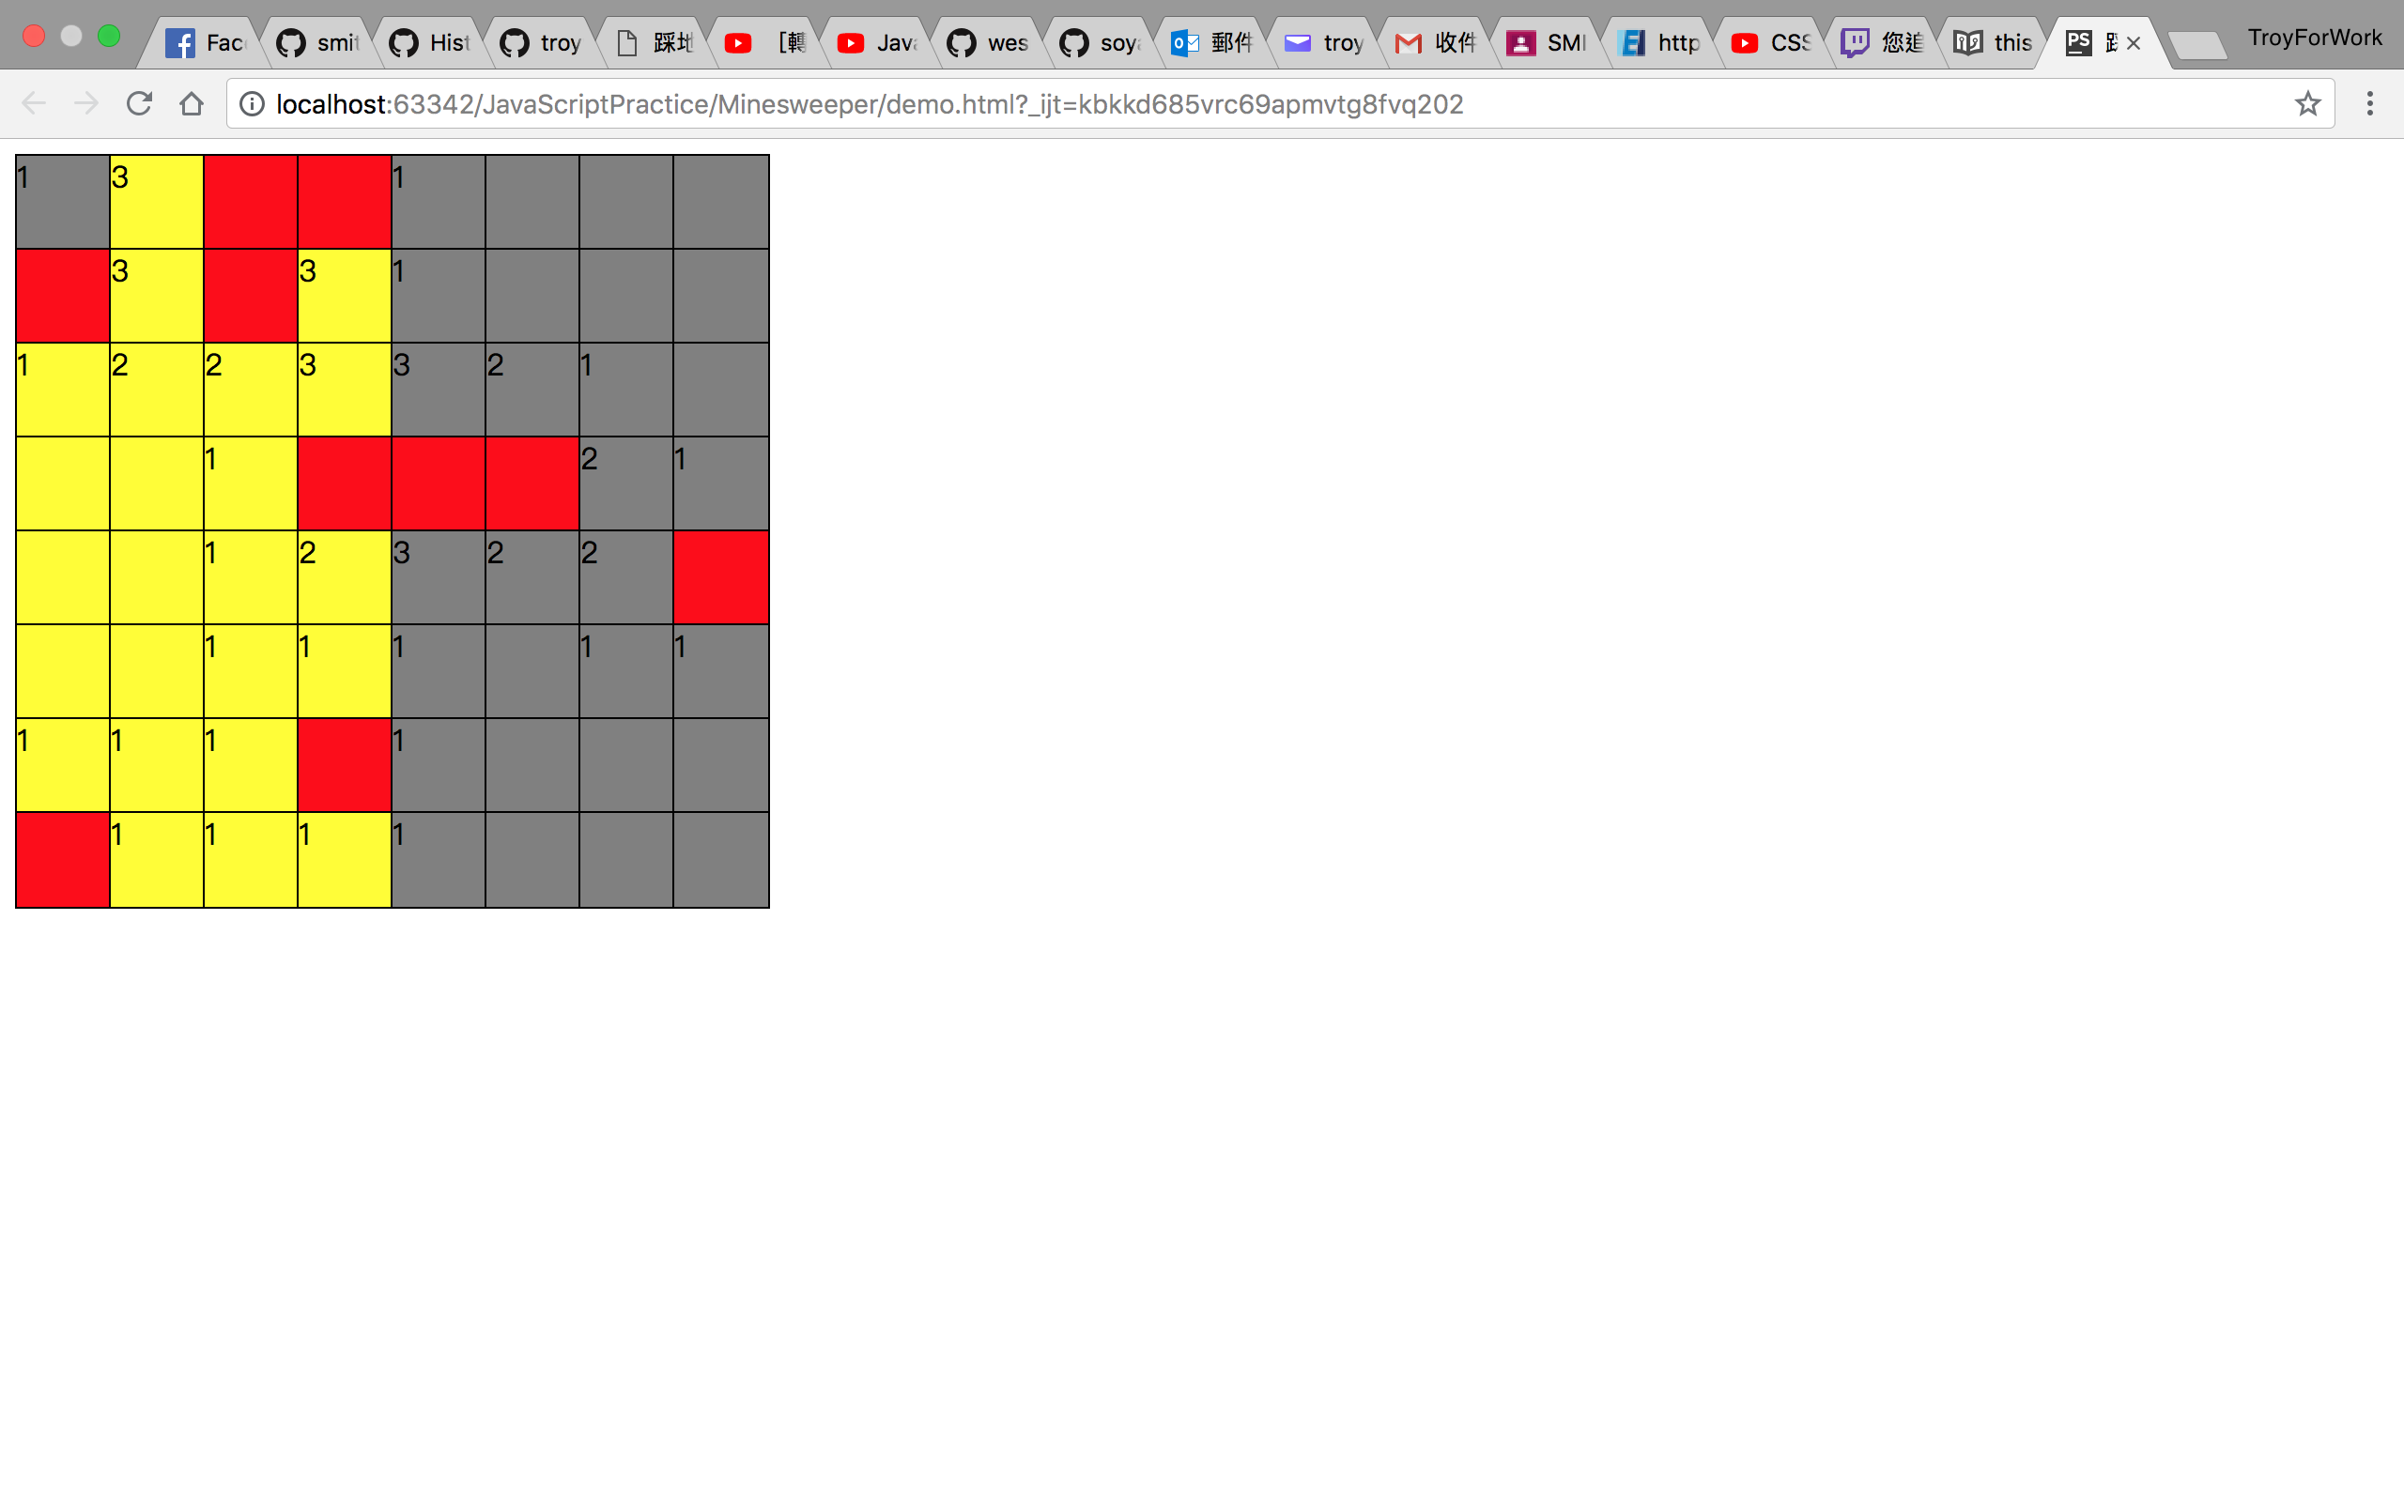

Slide 7
全新的開始
跟第一版相同的部分只有畫上格子這件事情是用 JavaScript 產生節點後去指定其樣式
重新思考資料和畫面分離這件事情，把每一格獨立拉出做成一個物件，這邊利用到 ES6 的 class ，這樣的好處是比較直觀的使用及建構一個物件類別去使用（但需要注意的是 ES6 雖然可以用 class寫建立物件，但其實這只是一個語法蜜糖，骨子裡跑的還是 JavaScript prototype）
建立所需的所有物件後才畫上畫面（render）
點擊事件只是改變物件的狀態，改變完並且做完需要的遊戲或邏輯判斷後再重新畫上畫面

Slide 8
細節調整
雖然是新的版本，但一開始的資料物件卻是跟著畫面用的是一維陣列，但是在邊界判斷真的太麻煩了，還是割捨了自己的惰性改成了二維陣列來放置資料物件，但這在最後優化收尾的時候反而讓我領悟了另外封裝方法和回調（callback）的使用，果然懶惰是不會進步的！
由於畫面和炸彈是一維陣列的結構，要把二維陣列的資料放進去需要點簡單的數學去做對應
點擊能夠連續展開的功能最後還是只用遞迴處理，應該能有更好的方法，但目前我只有在優化上面儘量地去切割遞迴需要做的事情，讓遞迴不會無限迴圈，也讓程式的閱讀性更好
遊戲結束要去除畫面上的點擊事件真的太麻煩了，而且連右鍵的標記功能都要用去除點擊嗎？這樣既不好做，又不好知道現在的狀態；都把資料物件另外拉出來了，那何不用物件內的值來判斷可不可以點擊就好呢！

Slide 9
畫蛇添足的小功能
一個浮動的遊戲說明區塊，滑鼠移入就彈出，反之則彈回
封裝 AJAX 物件作為一個將來可以把遊戲紀錄送進後台資料庫的接口

Slide 10
點擊線上玩吧！
https://troywhitetw.github.io/Minesweeper/index.html

Slide 11
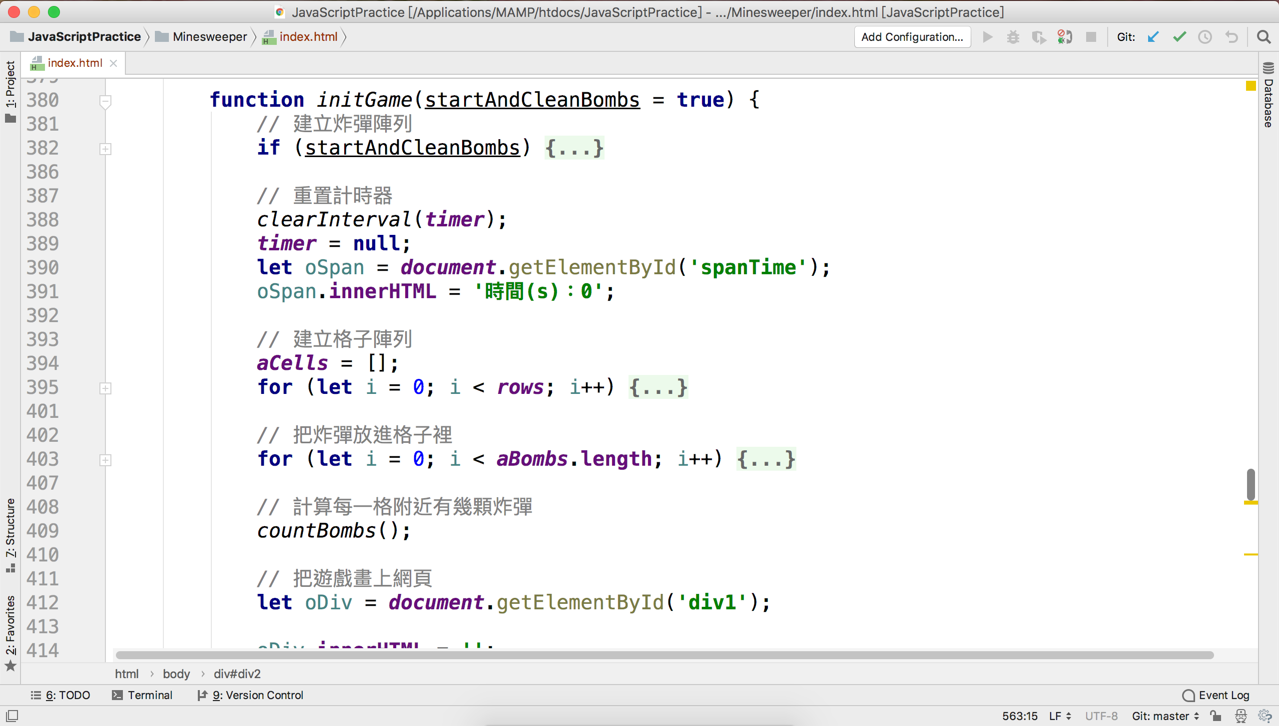
像寫書一樣 先把大綱寫好在填裡面的章節和內容！

Slide 12
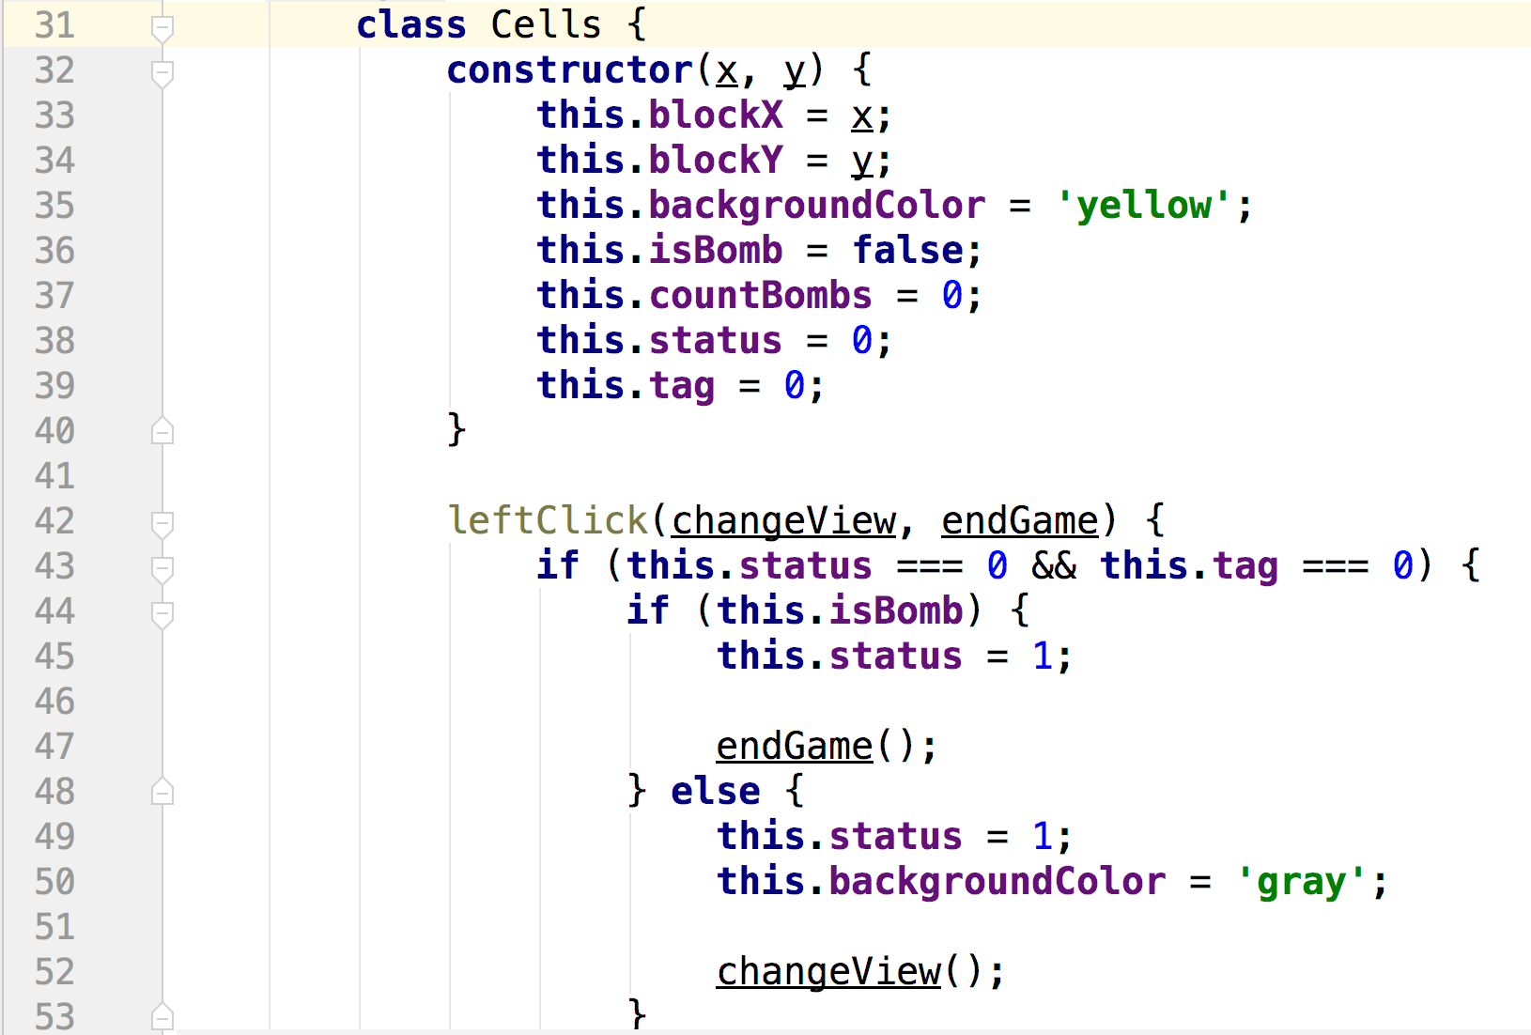
ES6 的 class

Slide 13
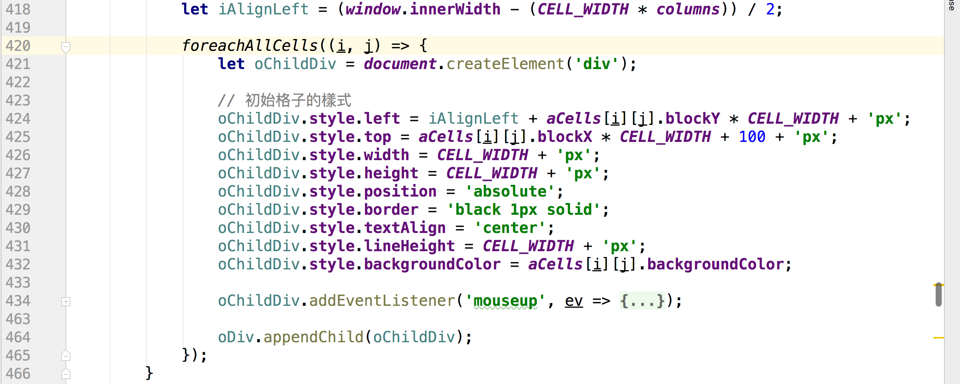
用產生節點再指定樣式把資料陣列轉換到畫面上

Slide 14
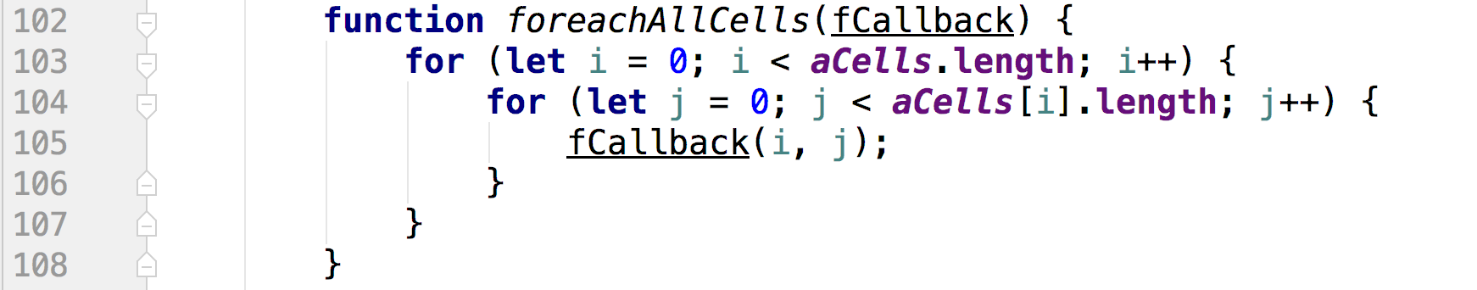
轉換這件事情用太多次了，另外封裝吧！

Slide 15
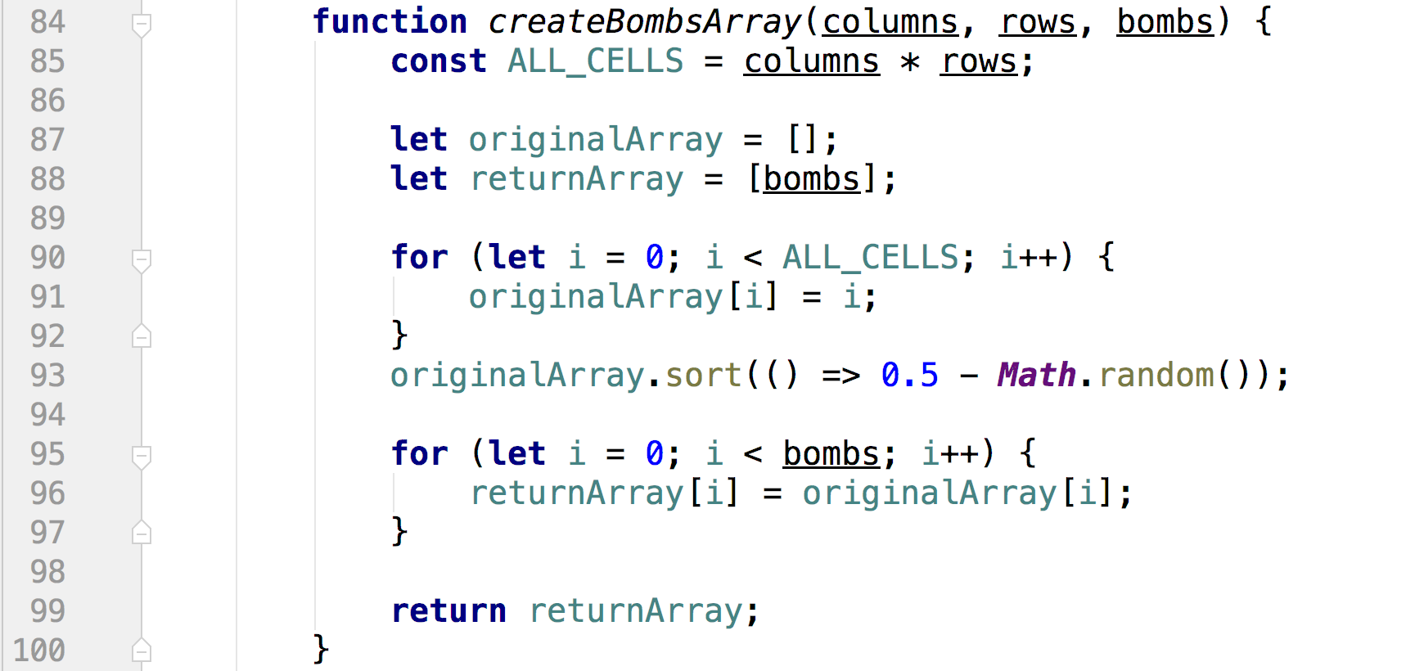
產生炸彈在隨機的位置？

Slide 16
最後，寫遊戲真的很好玩，尤其是自己寫的遊戲，寫完超有成就感，超爽！

